Slide 1
Антропічний вплив на атмосферу. Наслідки забруднення атмосферного повітря та його охорона

Slide 2
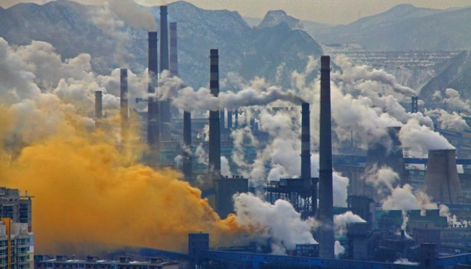
Або люди зроблять так, щоб на Землі було менше димів,
Або дими зроблять так, щоб на Землі було менше людей.
Л. Баттон

Slide 3
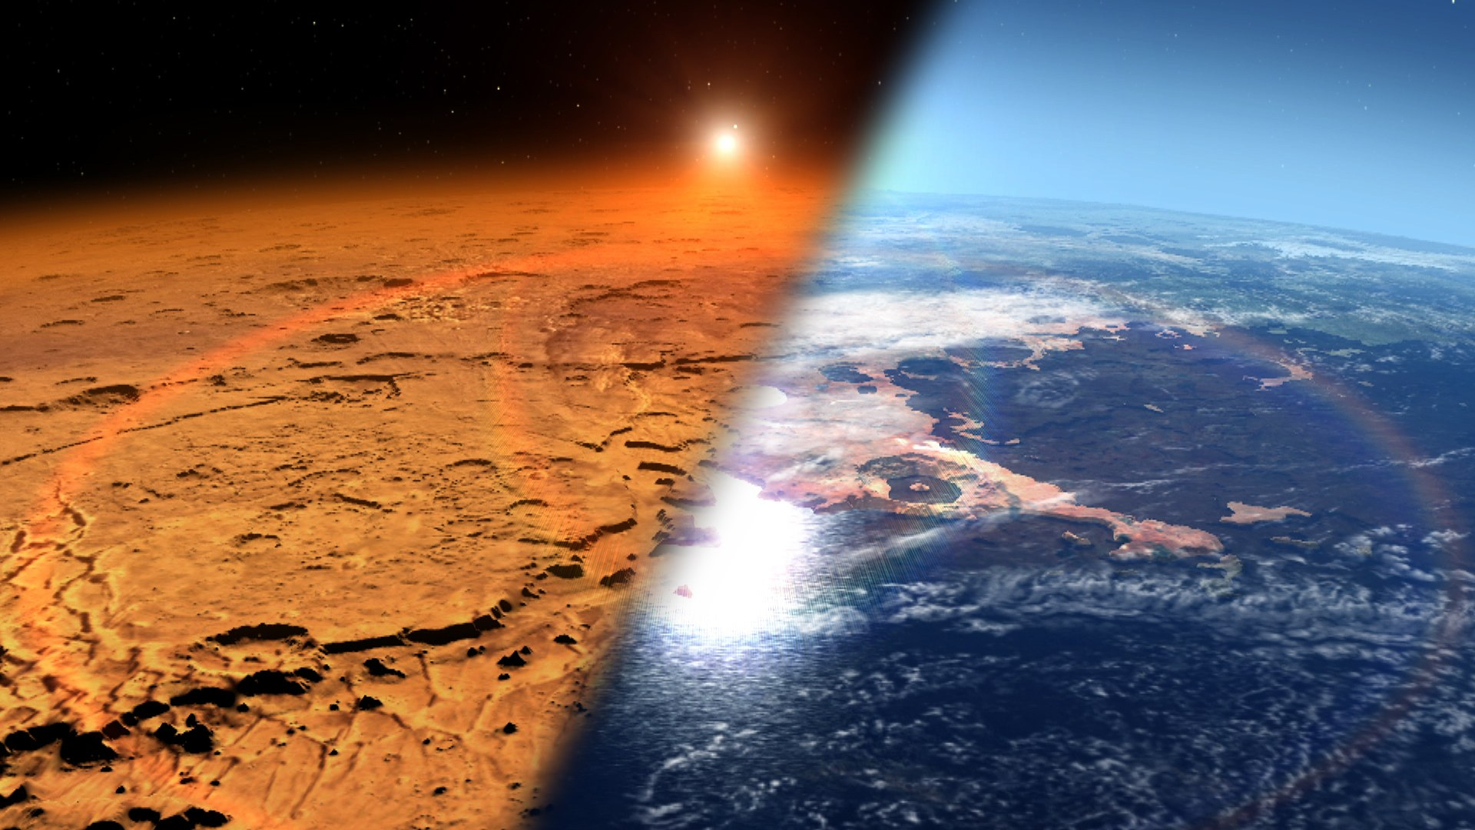
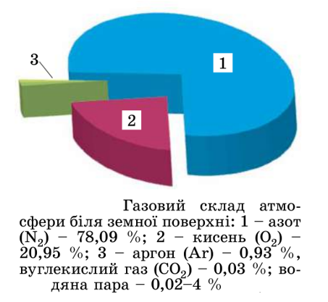
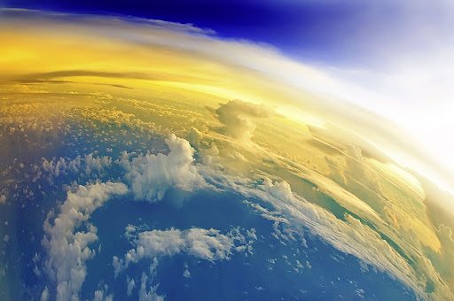
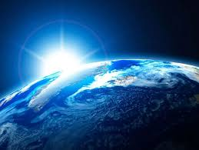
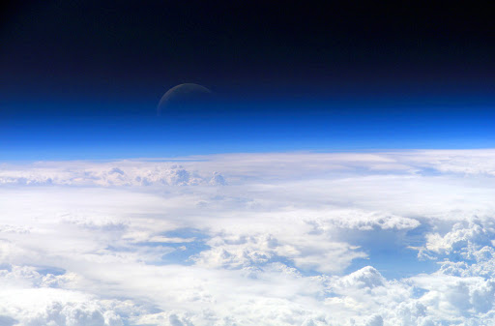
атмосфера – це газова оболонка нашої планети

Slide 4
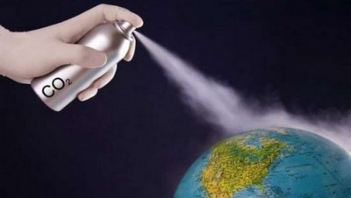
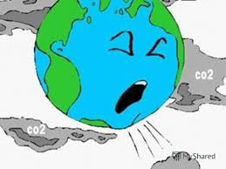
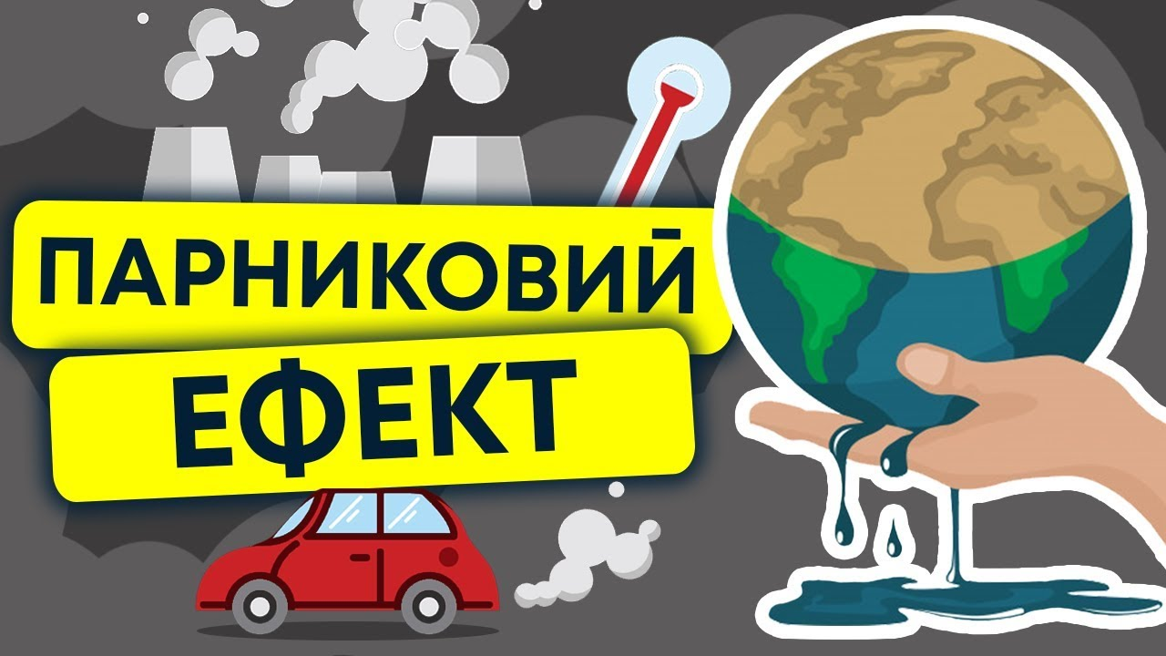
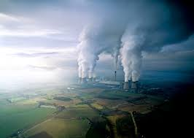
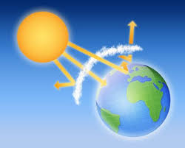
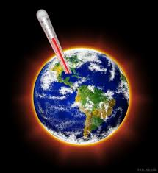
сучасні екологічні проблеми атмосфери – забруднення повітря, кислотні дощі, парниковий ефект і руйнування озонового екрана

Slide 5
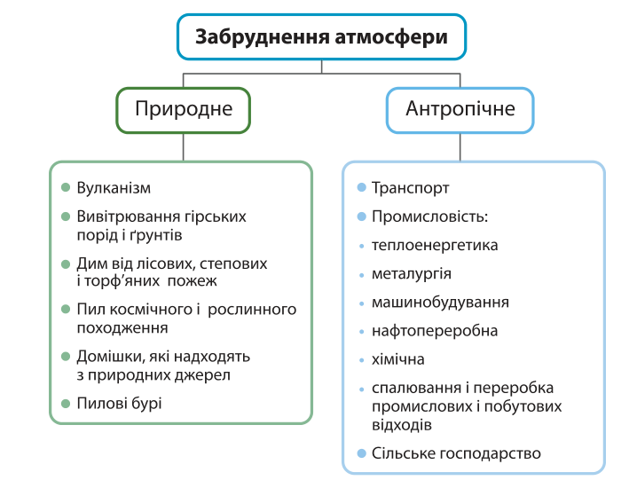

Slide 6
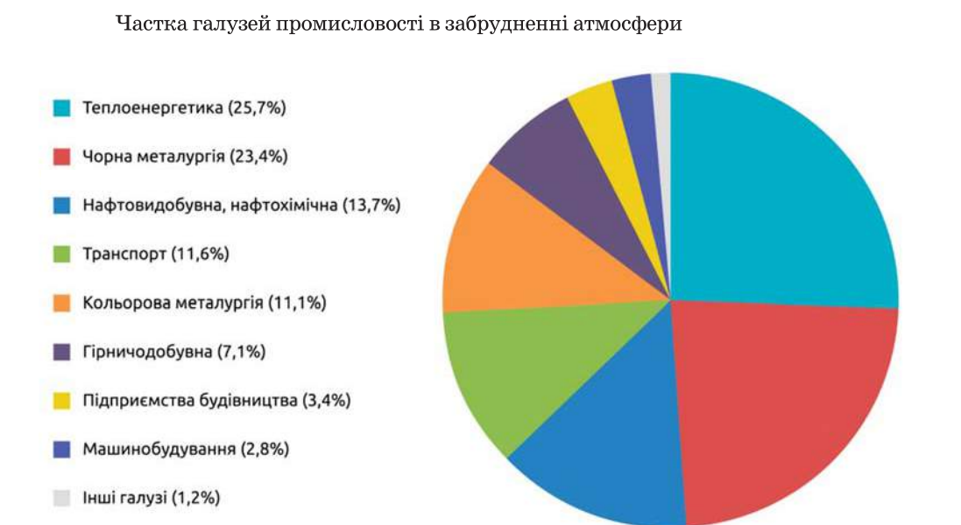

Slide 7
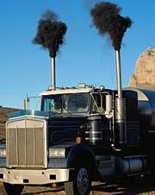
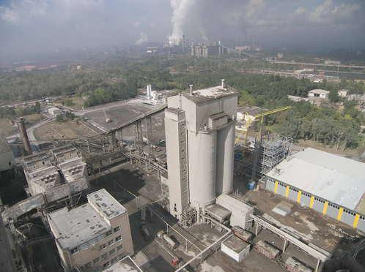
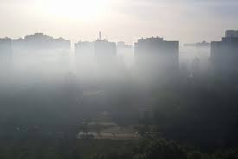
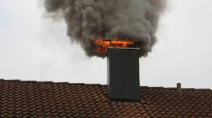
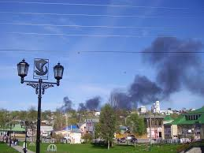
За будовою та характером впливу на атмосферу забруднення умовно поділяють
механічні хімічні

Slide 8
основні антропогенні
забруднювачі атмосфери
атмосферний пил (попіл, сажа)
аерозолі, вуглеводні (СН4 , С2Н4 , поліциклічні ароматичні вуглеводні, бензопірен)
вуглекислий газ, чадний газ (CO), оксиди Нітрогену (NO, NO2 )
оксиди Сульфуру (SO2 , SO3 ), ванадій(V) оксид (V2O5 )
тропосферний озон (сильний фотоокисник з небезпечною дією на органи дихання)
За агрегатним станом усі забруднювачі поділяють на
тверді, рідкі й газуваті

Slide 9
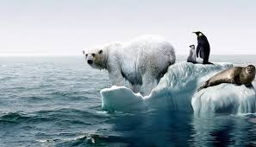
Парниковий ефект – це порушення теплового балансу, що виявляється в підвищенні температури поверхні Землі та приземного шару повітря
Наслідками глобального потепління клімату нашої планети є:
-збільшення частоти аномальних кліматичних явищ
-зміна настання сезонів року (переважно весняних та осінніх)
-підвищеннярівня Світового океану та підкислення його

Slide 10
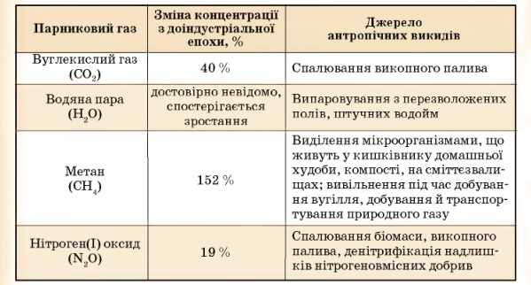

Slide 11
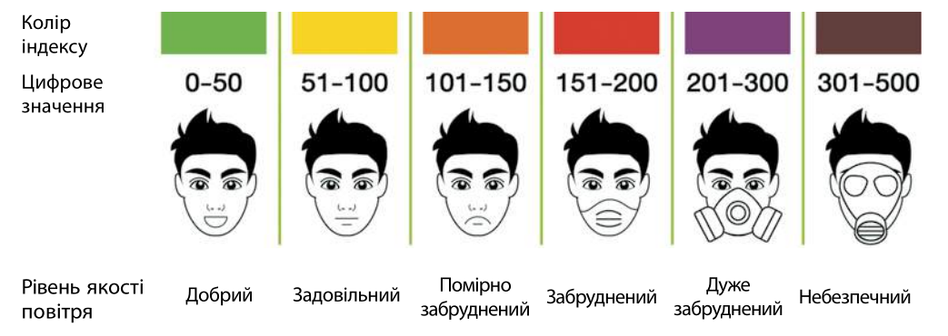
Індекс якості повітря — це індекс,який свідчить про щоденну якість повітря. Він повідомляє, наскільки чистим або забрудненим є повітря і який вплив на здоров’я воно може мати

Slide 12
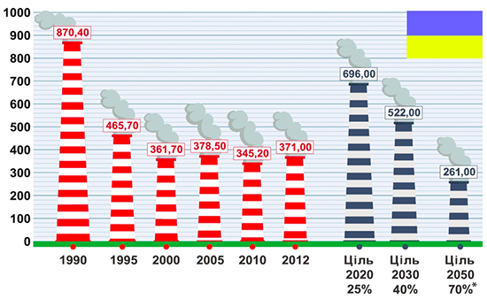
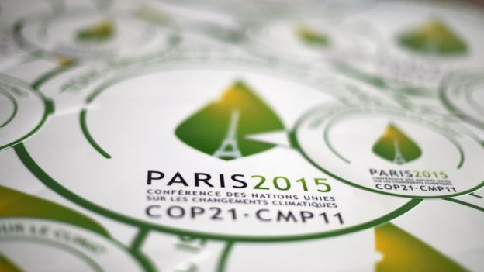
1997 року було прийнято Кіотський протокол - міжнародний документ, спрямований на регулювання викидів у атмосферу парникових газів
У 2015 р. На зміну Кіотському протоколу ухвалено Паризьку угоду, яка зобов’язує уряди всіх країн, починаючи з 2020 р., скоротити викиди СО2 в атмосферу

Slide 13
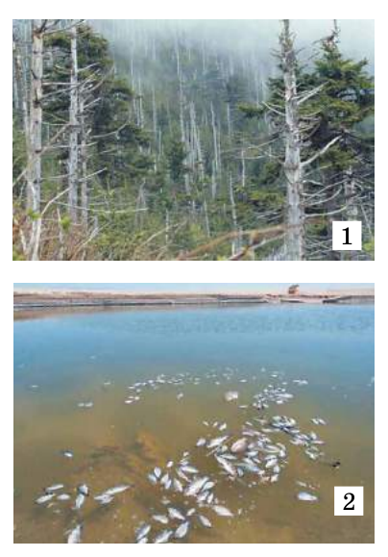
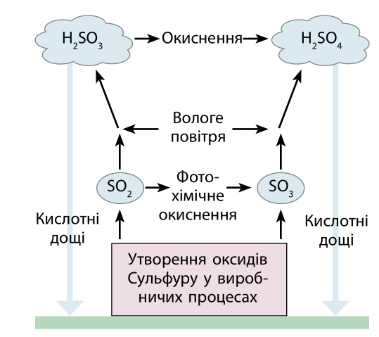
Кислотні дощі – це опади (дощі, тумани, сніг) кислотність яких вище за нормальну. Найчастіше їх спостерігають у країнах з високорозвиненою енергетикою

Slide 14
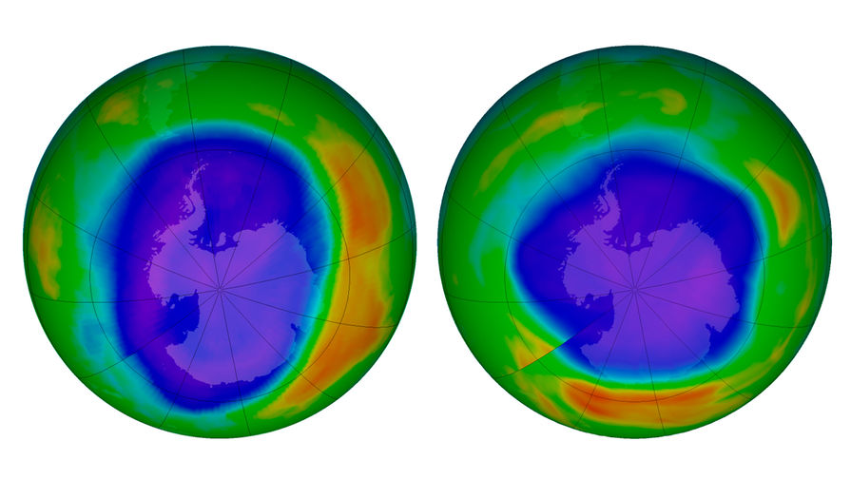
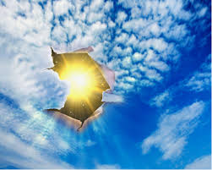
Озонові діри – локальні ділянки озоносфери, де концентрація стратосферного озону істотно (на 40 – 50 %) менша за звичайну. Поява озонових дір становить реальну екологічну небезпеку через послаблення захисту всього живого від згубної дії «жорсткого» ультрафіолетового випромінювання
Послаблюється озоновий екран унаслідок надходження в атмосферу
хлорфторвуглецевих сполук
Озоновий екран становить собою частину стратосфери: у тропічних широтах – на висоті 25–30 км, помірних – 20–25 км, полярних – 15–20 км

Slide 15
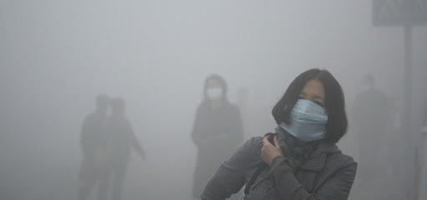
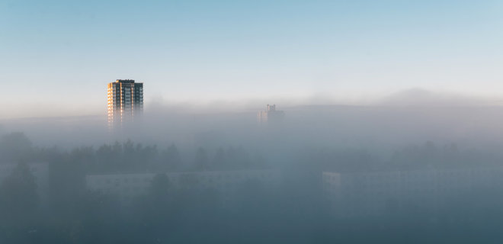
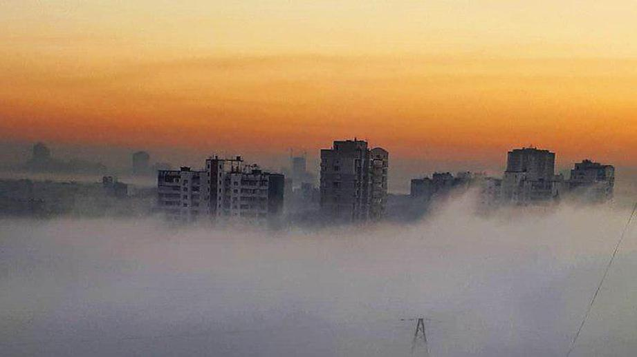
Смог – видиме сильне забруднення повітря, що характеризується поєднанням часточок пилу, краплин туману, газуватих забруднювачів і диму. Джерелами смогу є й продукти згоряння вугілля, мазуту, дизельного палива (тетраетилсвинець, оксиди Сульфуру)

Slide 16
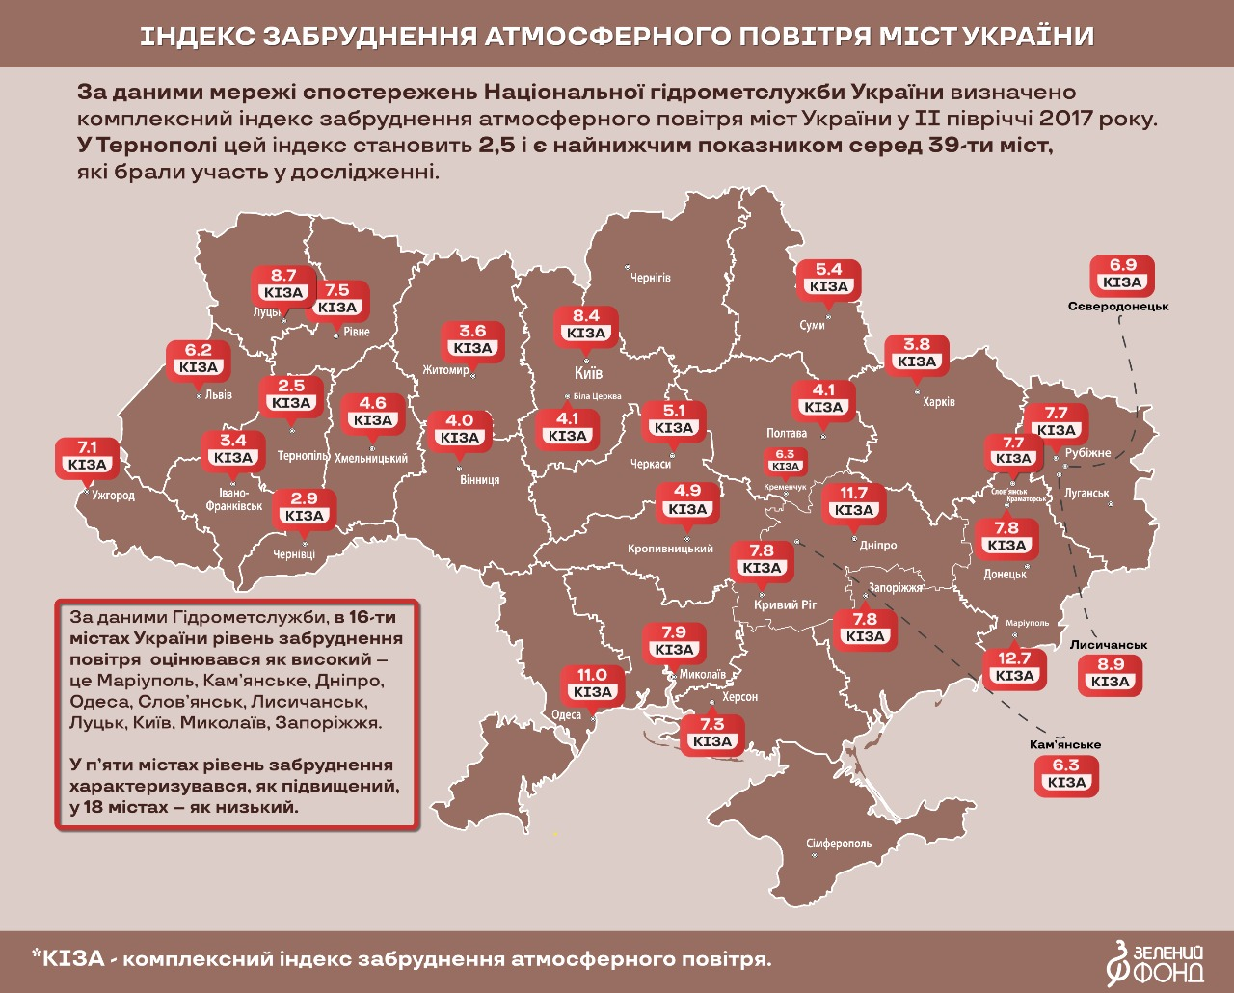
комплексний індекс забруднення атмосферного повітря (КІЗА)

Slide 17
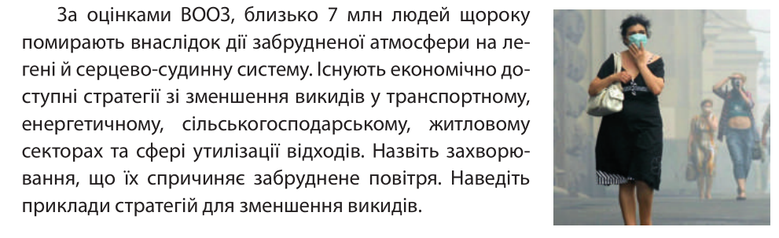
ПОМІРКУЙТЕ

